Slide 1
我们赖以生存的悖论
Paradoxes as We live by
一些逻辑和数学的谜语

Slide 2
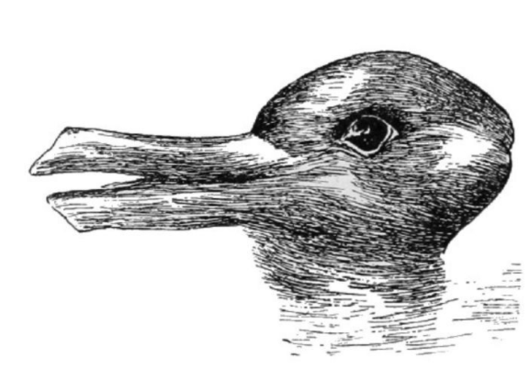
你看到了什么？
1.看到了“兔子”
2.看到了“鸭子”
3.同时看到了“兔子”和“鸭子”
4.看到了点、笔画沟通的黑白图片
5.看到屏幕闪烁的0、1构成的点阵
6......
7……
……
ω-1……
ω………
得到了以上B={1，2，3，i，j, ω-1, ω}的种种回答
A
姑且考虑对A的回答B是无穷衍义,就是ω个

Slide 3
是什么影响了你看到的回答？回答B里提到的句子都涉及了什么？ 这里面涉及到了非常非常复杂且纠缠的现实和意义层面上的定义问题。 所有关于意义的理论都依附在自然语言之上，但又与自然语言隔离了起来。 当你纠结于追问某种回答背后的归因性和发生性，不得不开始meta-层面的编织时，就很容易构造类似的罗素悖论：R={ x | phi (x) } , phi (x) : x 且 x不属于x 实例化： B的回答={来自某种意义|不能是自己的意义（意义:不能是自己的意义）} （证明：如果这个意义是自己的意义，那就与回答无关了，约等于Non-sense) 与之相应的是运用了其前置概括原理：对所有psi,存在X={x| psi(x) } 所有的意义仍还是意义。(这保证了我们能谈论意义） 日常生活中很多的悖论似是似非，是天生于语义探究的分歧，不可能严格定义清楚。 这需要更严格和清晰的证明方法，到底应该怎么做呢？

Slide 4
植入简化逻辑学语形：
1.语言L的字母表Σ
2.字母表由符号组成
3.符号分为逻辑符号和非逻辑符号
联结词∽和∧
简单语言L语形Σ
逻辑符号
量词（全称和存在）
字母表
变量（可以是无穷的）
可“瓶中小人”似乎还缺乏灵魂
我们要让“死”的语形产生组合，产生排列，产生推演，产生规律……
由此引入归纳定义，排除非法的组合，引入相应定义的项，表达出相应定义的公式，甚至在元对象层面总结出公式模式（比如引入对象语言外的变量）
非逻辑符号
常量
函数关系

Slide 5
植入简化逻辑学的语义：
1.语言L外的存在结构M
2.外在对象与存在结构的解释
3.解释是非逻辑符号与存在结构的对应关系
简单语言L语义M
通过赋值语义上不蕴含矛盾，获得可满足性
将语义与语形合在一起 ，M╞Σ，也称做M是Σ的模型
外在对象
结构
解释
真值赋值
结构可以集合为结构族，结构族可以集合为理论，理论中提取公理，以此类推不断加强

Slide 6
逻辑学语义与语形的统一典范：哥德尔完全性定理(一阶逻辑）
第一定理：（可靠性定理）如果M├Σ，则M╞ Σ
第二定理：（完全性定理）如果则M╞ Σ, 则M├Σ
证明略，其中还要引入推演系统相关规范些概念（即注入动起来的灵魂）
以上看似美好，但实际上人面对的一定不是有限有穷的对象，复杂的思维（思考）也不可能是语形与语义的分离；通
过逻辑学的方式根本无法得到纯粹的语形和纯粹的语义，至始至终，语形与语义是混淆在一起使用的，并且这混淆是
永远无法消除的，除非你不再使用自然语言。
那么借助数学可以办到吗？数似乎是特殊的存在，其本体地位一直充满争论（各种数学哲学的讨论就不细究了），但
谁也不会反对数是最纯粹做到形式和内涵相统一的抽象载体。

Slide 7
哥德尔不完全性定理（原始版本）
Q≤T为可公理化的理论。如果T是ш一致的，则存在一个Π1闭语句a,使得T ∽├语句o并且T∽├∽语句o.
简单思路（水平有限，技术性证明不讲了）：
1.哥德尔配数将逻辑概念通过编码转换成数论（语形层面）
2.编码函数或关系移植进比如皮亚诺算术理论中表示和定义（数学语义层面）
3.分析哥德尔配数编码的可计算性判断，操作上即广义递归函数（类似不严格意义上的推演判定）
哥德尔原始证明中用到ш一致和不动点引理（其实就是某种意义上的对角线论证），广义递归函数、图灵机模型和lamda演算是等价

Slide 8
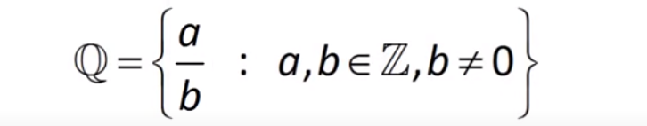
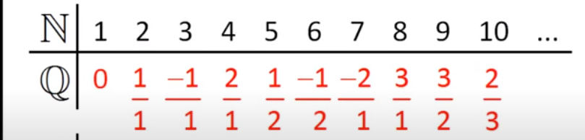
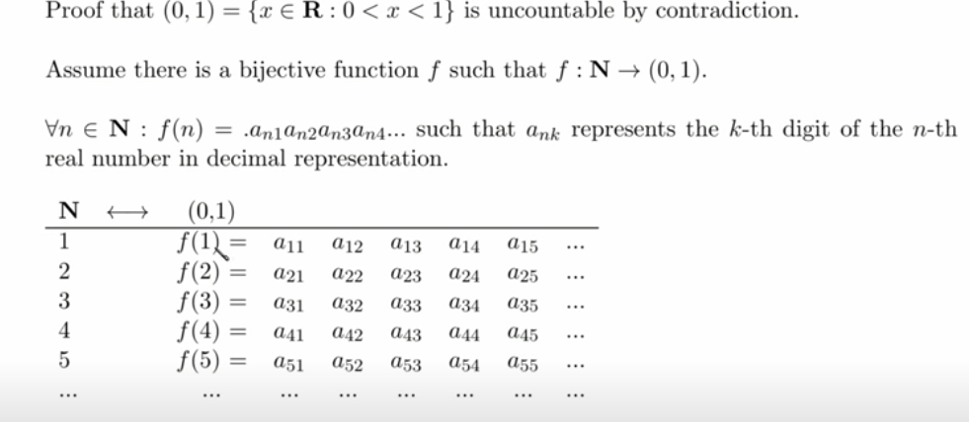
对角线的悖论：可数与不可数
对角线论证的几个关键点：
1.一一映射的概念
2.“枚举”所有的实数
3.以自然数集N为坐标系衡量
4构造出一个不在“枚举”列表里的数
5.以反证法的形式证明
5.得到可数和不可数的一个标准
对角线的悖论依赖于无穷在其中起到的作用，实数可以写成无限小数的形式，而自然数集N是最小的无穷集，也是最小的序数集，更是最一般的归纳集。
https://www.youtube.com/watch?v=GbtNQ7yzo9Y 对角线在自然语言语义悖论中的运用例子
https://www.youtube.com/watch?v=PJKcctfGj_8对角线定理等价于区间套定理，巴拿赫-塔斯基悖论（分球怪论）是其推论

Slide 9
一致性与紧致性
哥德尔的ш一致概念采取了类似否定性定义和论证的形式：如果T├ Ex phi(x),则对某个n∈N 有 T ∽├∽phi(n)
当时ш一致并不是一个完善的概念，后来人们才清楚背后涉及自然数的标准模型（可数与不可数）。一阶语言并不能完全划分有穷与无穷之间的界限，有限的概念也无法同自然数等同起来，也就是说如果一个一致的理论没有无穷模型，那么一定存在一个自然数n来限定M的任何模型论域的元素格式不会超过n个。
紧致性定理
1.如果M╞Σ，则存在M的某个有穷子集M0，使得M0 ╞Σ
2.所以有穷子集M0是可满足，则M是可满足的
（显然，紧致性定理是完全性定理的推理）
如果M是一个含有有限可数个数的命题组成的集合，并且集合M是可以满足的,那么至少存在一个模型或叫作解释,且这个模型的解释也是可数的.这就是Downward Lowenheim-Skolem theorem 定理
同理，紧致性定理推广到无穷，得到Upward Lowenheim-Skolem theorem 定理：如果一个一阶理论L有无穷模型，则有任意大无穷模型

Slide 10
斯科伦悖论
假设有一个集合论的可数模型，那么这个模型应包含实数集合，根据对角线定理，实数集合是不可数的，而整个模型是可数的，那么在模型之中的实数集合就应当是可数的。这边明显与一致性与紧致性的有矛盾。
“据我所知，尚为有人注意到这一特别的显然矛盾的事态。凭借这些公理，我们可以证明存在更高的基数，更高基数的类，等等。那么有怎么会出现整个论域本身早就可以被有穷正整数枚举的情况呢？（斯科伦）”
悖论源于对不可数的定义。在集合论中，解决办法是序数绝对不变性和基数相对可变性的概念。整个模型的可数证据在模型之外，而模型内的实数集合在模型外就有一个罗列函数，而在模型内部并没有这样一个可数列表。
某种意义上，谈论可数与不可数，有限与无穷更像是处于一种“分形”结构上，我们无法说明自身的“位置”处于哪个立场，可就像能用可数有限的语言来描述无穷一样，这种的框架可以被看成是一个更大分形结构下自相似之投影。或许这也是集合论公理ZFC和一阶逻辑的特殊性和典范性。
序数ord
可传递模型M
W2
W1
可构成类L
集合论宇宙V

Slide 11
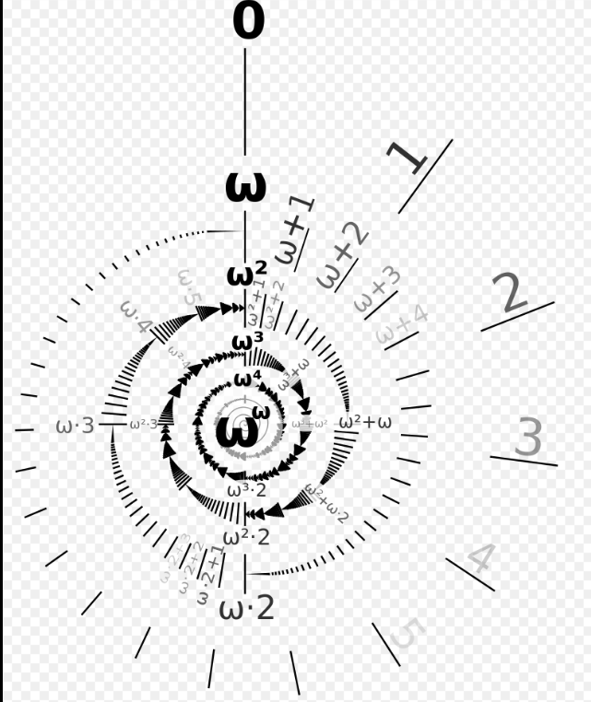
可以说虽然逻辑学承担了语形与语义概念澄清和分析的基本工作，甚至不惜为了得到更清晰和严格的方式而引入数，可数学非但没有让逻辑学得到更加坚固的壁垒，反而更加宣告了在里面某种根本上的混沌难辩与不可解界限。
也许，逻辑学大厦的地基可能就建立在某种数学无穷的hierarchy之上（其更包容融贯），创造性的数学符号游戏充当了脚手架，人有限的理据面对超验预言往往后知后觉，借助语形和语义才能一点点证明与解释来 自另一个维度的真理片段。
世界的真面目也许就是一个怪物般的悖论，或者恰恰相反，人的理性才是，人才是怪物本身。

